Slide 1
Правила русского языка

Slide 2
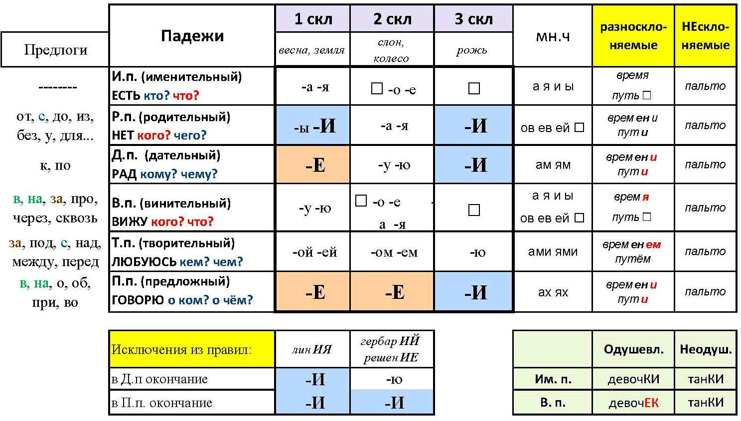
Склонение существительных

Slide 3
Изменение прилагательных
Род имени прилагательного зависит от рода имени существительного, с которым оно связано. В каком роде имя существительное, в таком роде и зависимое от него имя прилагательное. Чтобы определить род имени прилагательного, надо найти имя существительное, от которого оно зависит.
Во множественном числе род у прилагательных не определяется.

Slide 4
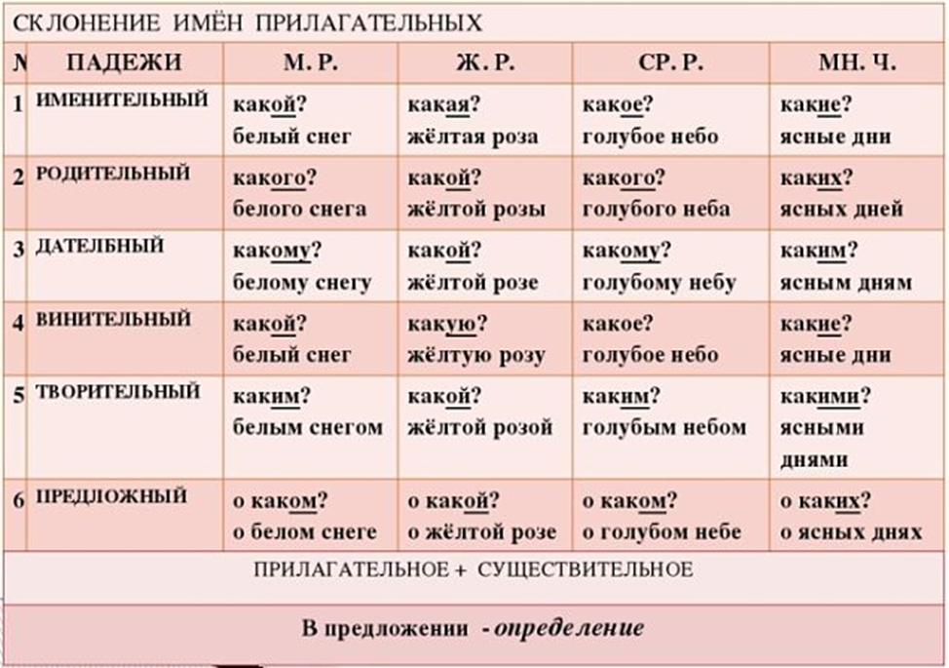
Склонение прилагательных

Slide 5
Местоимения 1, 2 и 3-го лица
1-е лицо |  | 2-е лицо |  | 3-е лицо
ед. ч | мн.ч | ед. ч | мн.ч | ед. ч | мн.ч
я | мы | ты | вы | он, она, оно | они

Slide 6
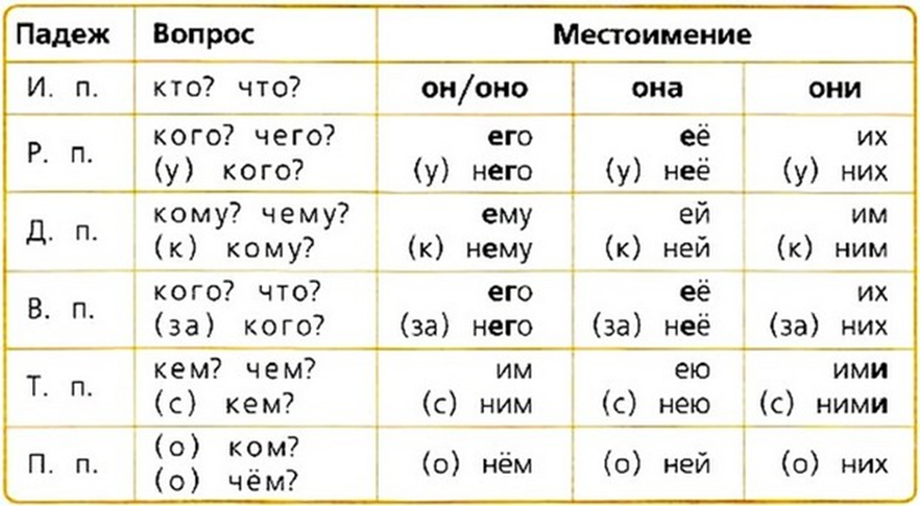
Склонение местоимений

Slide 7
Изменение глагола по временам
Неопределённая форма | Прошлое время | Настоящее время | Будущее время
что делать? читать звонить | что делал? читал звонил | что делает? читает звонит | что будет делать? будет читать будет звонить
что сделать? прочитать позвонить | что сделал? прочитал позвонил | ________ | что сделает? прочитает позвонит

Slide 8
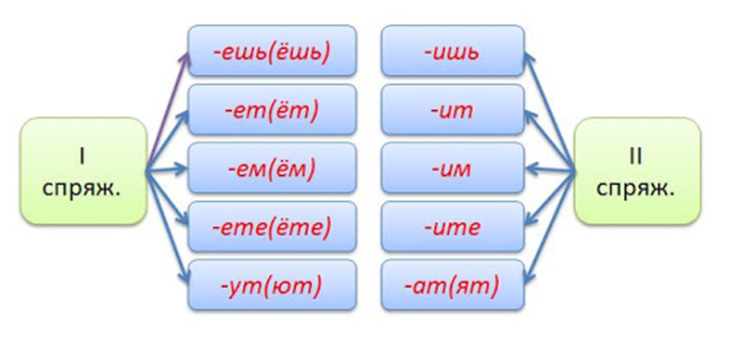
Спряжение глаголов

Slide 9
2-е лицо глаголов единственного числа
В глаголах 2 лица единственного числа настоящего или будущего времени после шипящих на конце всегда пишется мягкий знак.
НЕ с глаголами пишется отдельно. Исключение составляют глаголы, которые без НЕ не употребляются

Slide 10
Написание глаголов на –тся и –ться

Slide 11
Правописание глаголов в форме прошедшего времени
У глаголов в форме прошедшего времени перед суффиксом
-л- пишется та же гласная, что и в основе инфинитива.
веял – веять
верил - верить

Slide 12
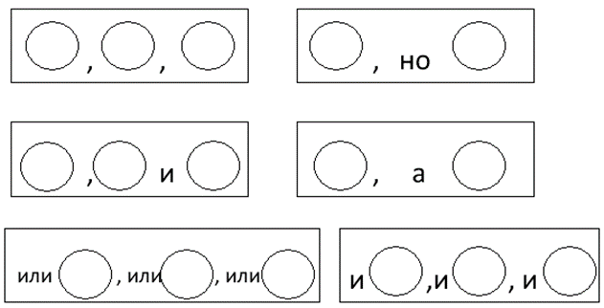
Знаки препинания предложений с однородными членами

